Slide 1
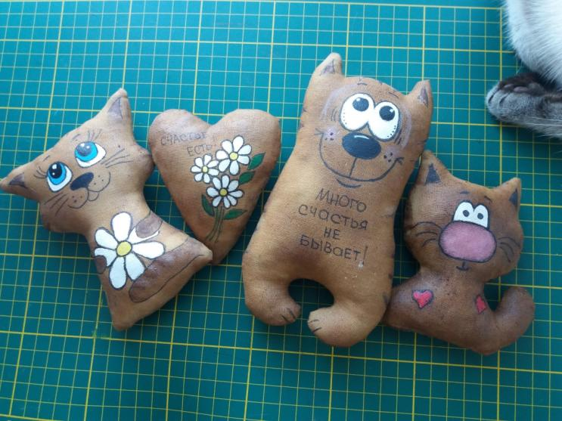
ИГРУШКИ-КОФЕЮШКИ
Технология изготовления кофейной игрушки
Выполнила:
Мыльникова
Наталья Николаевна
педагог дополнительного образования
МБУ ДО «Дом детского творчества» г.Мензелинск РТ

Slide 2
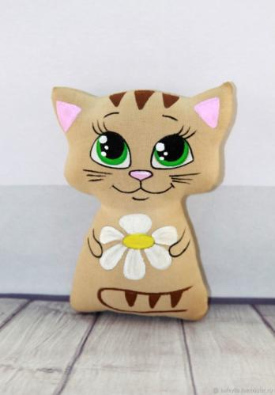
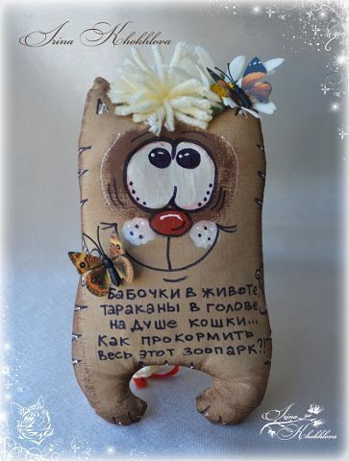
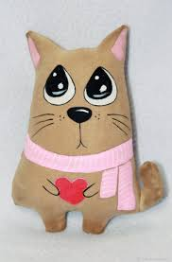
Игрушки - кофеюшки – это особая разновидность примитивных игрушек ручной работы , пропитанные натуральными ароматами-кофе, корицей, ванилью, а поверхность расписанные красками, украшают декупажем или кружевами.

Slide 3
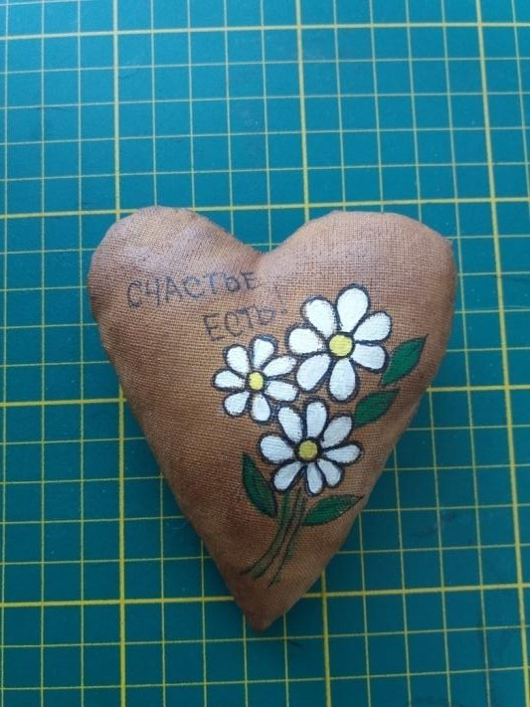
Постановка цели и определение задач
Цель: создание кофейной игрушки.
Задачи: Познакомиться с кофейными игрушками и их историей создания. Разработать модель игрушки. Разработать эскизы игрушки. Конструировать выкройку. Представить выполненное изделие.

Slide 4
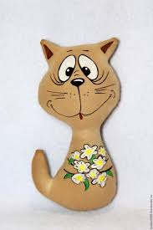
История кофейной игрушки
Актуальность . Большую популярность набирает Чердачная игрушка . Эта игрушка имеет разные названия: интерьерная кукла, стилизованная, кофейная, ароматная кукла. Она служит украшением интерьера кухни, спальни, гостиной. Также она может стать отличным подарком, а благодаря своему аромату, она придаст тепло, уют, покой вашему дому, согреет и подарит ощущение праздника.

Slide 5
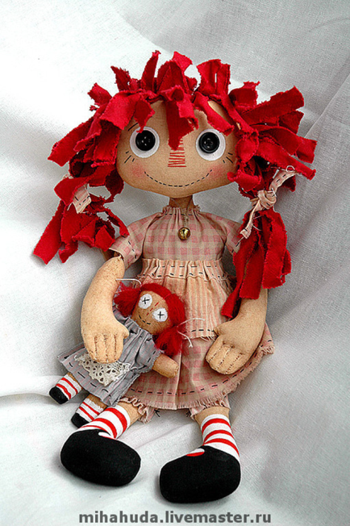
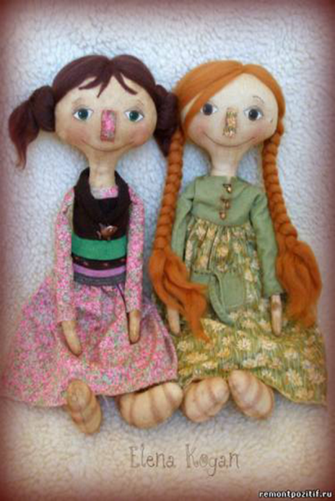
Чердачная кукла - это простая по выкройке кукла из натуральных тканей (хлопок, лен, шерсть, бязь), которая специальным образом состарена, потрепана и пропитана ароматами кофе, какао, ванили или корицы.

Slide 6
Этапы создания игрушки
1. раскраивание
2. сшивание
3. набивка
4. покрытие кофейным раствором
5. сушка
6. оформление игрушки

Slide 7
Техника безопасности
Правила техники безопасности при работе с ручными инструментами
1. Иглы хранить в подушечке или игольнице, обвив их ниткой. Булавки хранить в коробке с плотно закрывающейся крышкой.
2. Сломанную иглу не бросать, а класть в специально отведенную для этого коробку.
3. Знать количество иголок, булавок, взятых для работы. В конце работы проверить их наличие.
4. Во время работы иголки и булавки вкалывать в подушечку, нельзя брать в рот, не вкалывать в одежду, мягкие предметы, стены, занавески. не оставлять иголку в изделии.
5. Не шить ржавой иглой. Она плохо проходит в ткань, оставляет пятна и может сломаться.
6. Прикреплять выкройки к ткани острыми концами булавок в направлении от себя, чтобы при движении рук вперед или в стороны не наколоться.
7. Перед примеркой проверить, не остались ли в изделии булавки или иголки.
8. Ножницы хранить в определенном месте - в подставке или рабочей коробку.
9. Класть ножницы сомкнутыми лезвиями от работающего; передавая, держать их за сомкнутые лезвия.
10. Работать хорошо отрегулированными и заточенными ножницами.
11. Не оставлять ножницы раскрытыми лезвиями.
12. Следить за движением и положением лезвий во время работы.
13. Использовать ножницы только по назначению.

Slide 8
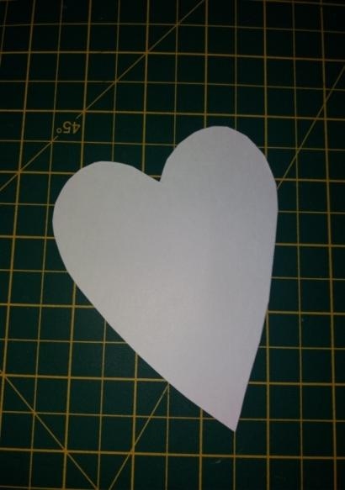
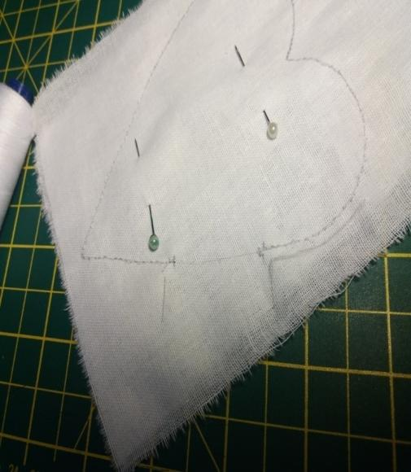
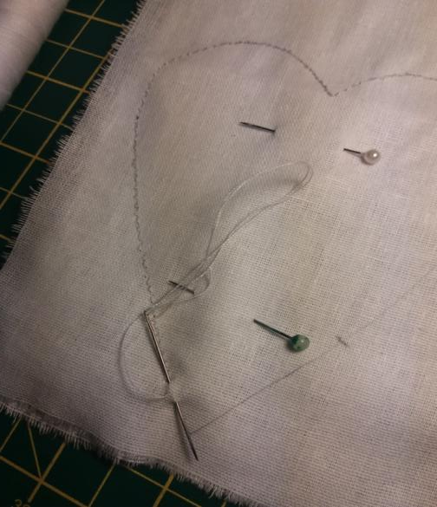

1.Для начала рисуем выкройку будущей игрушки. Затем вырезать шаблон из картона(плотной бумаги). Размещаем шаблон на ткани , сложенной вдвое лицом к лицу, обводим контуры шаблона, скрепляем ткань булавками.

Slide 9
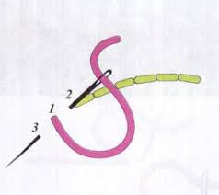

2. По линии выкройки прошиваем мелким шагом швом «назад иголка» .Оставляем место для выворачивания игрушки и набивки наполнителем.

Slide 10
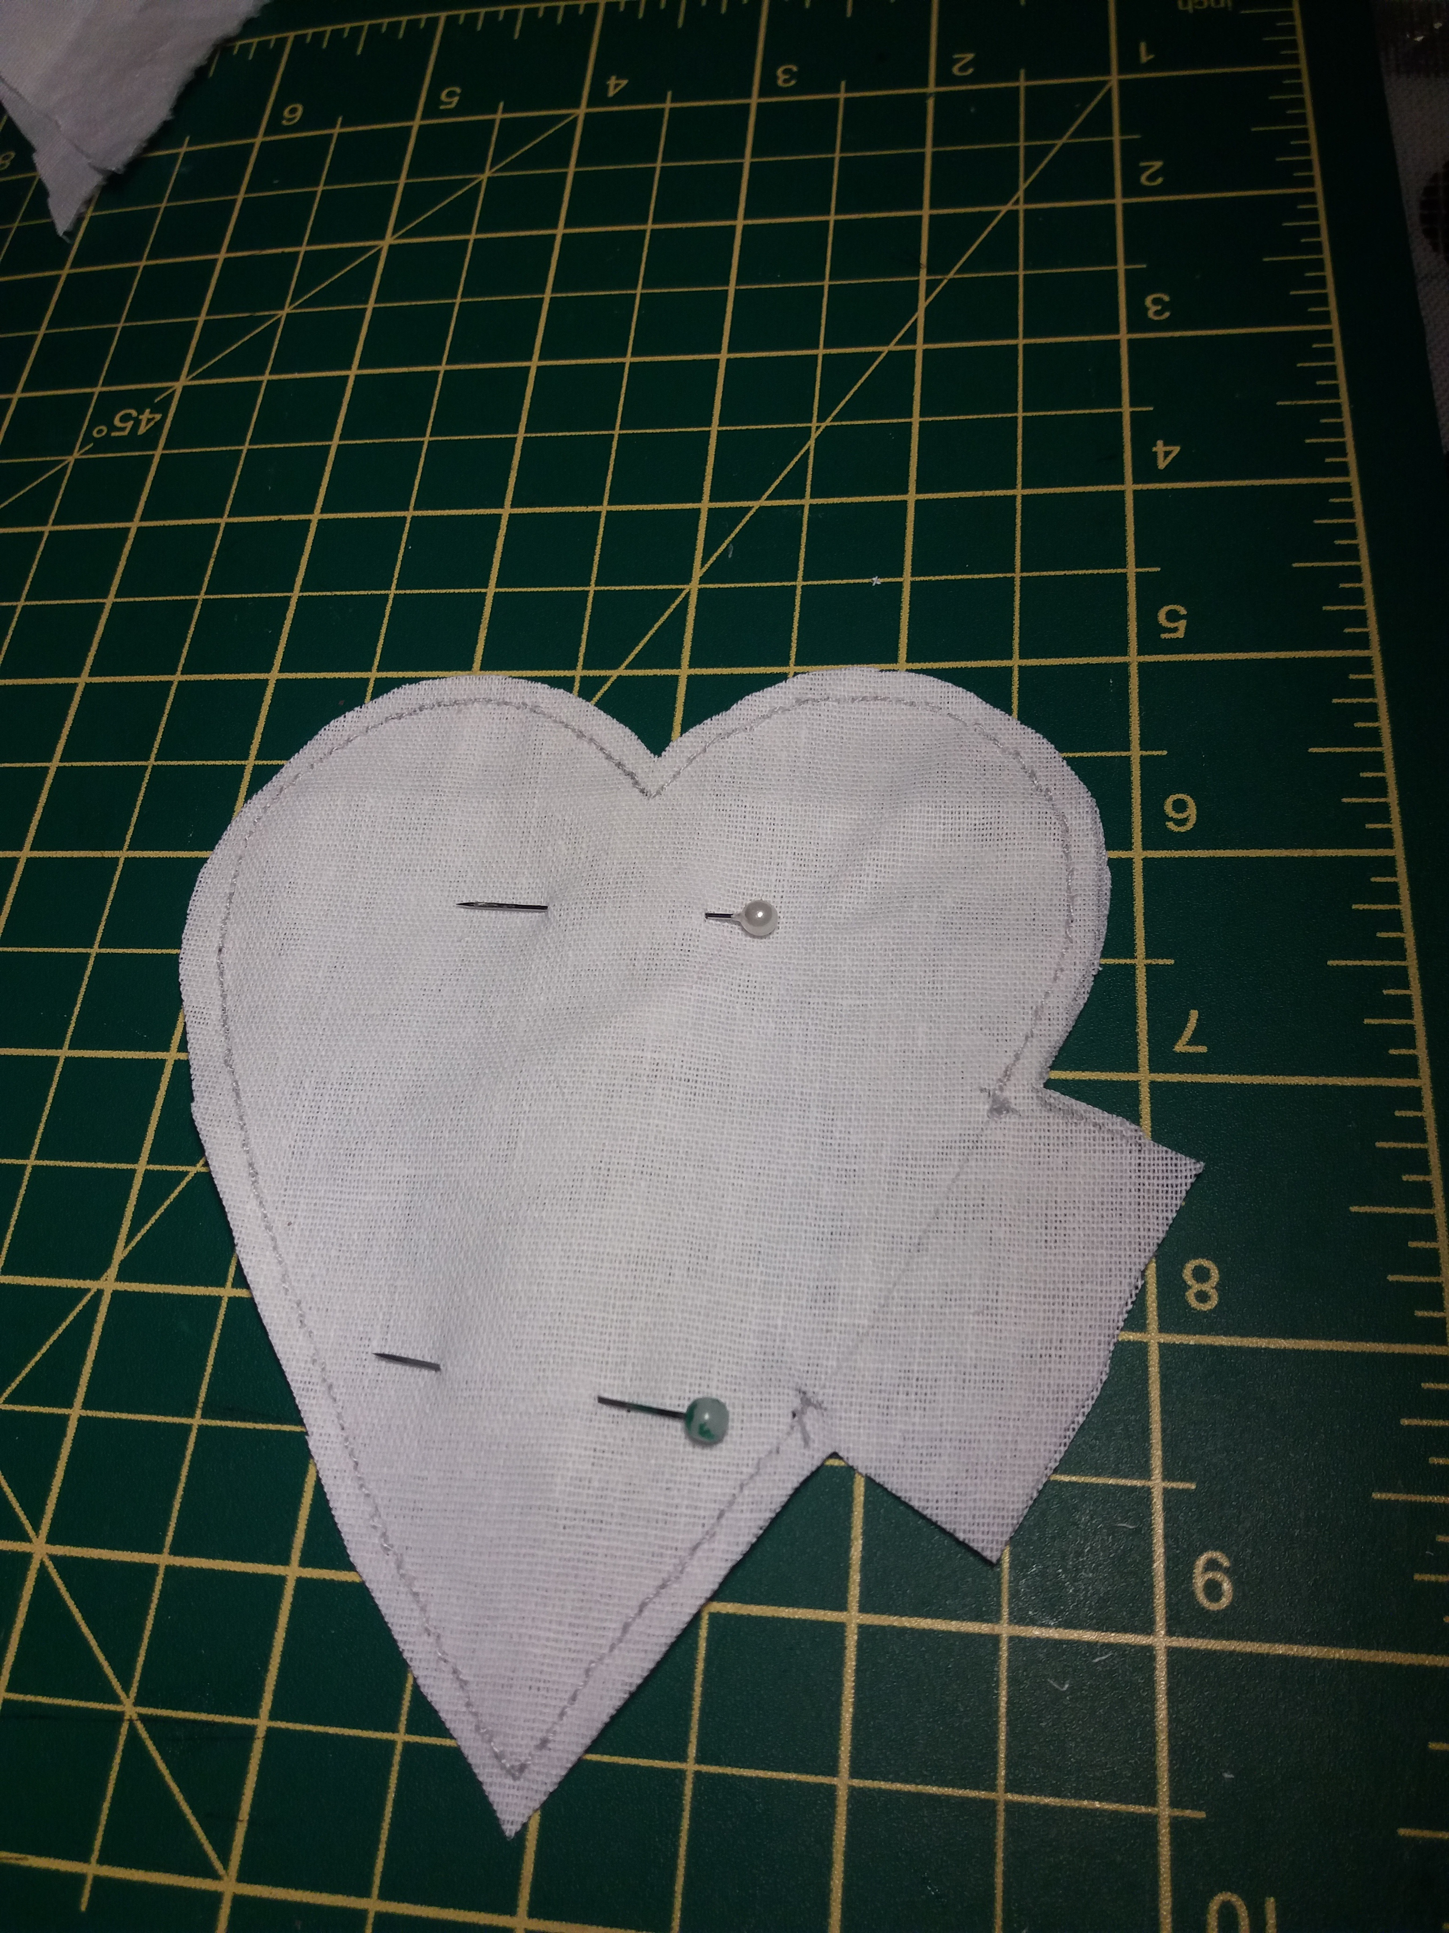
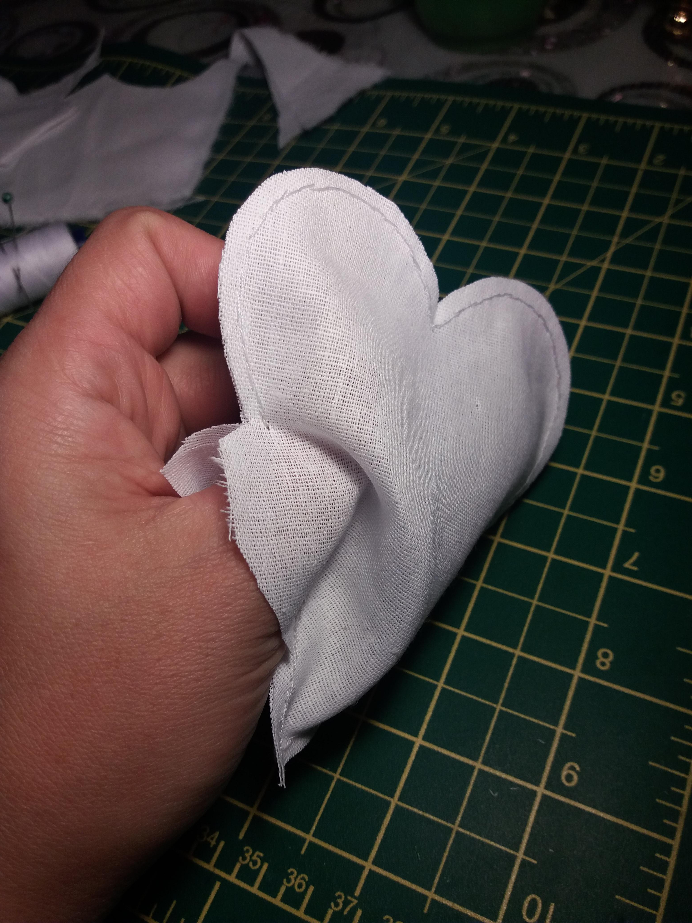
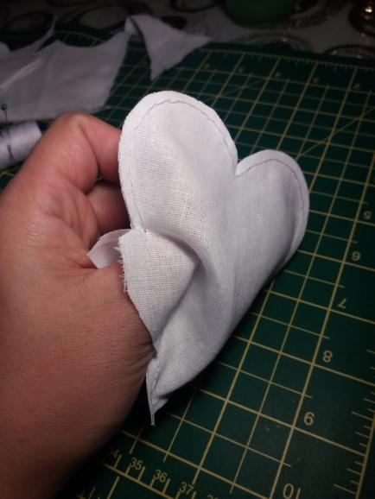
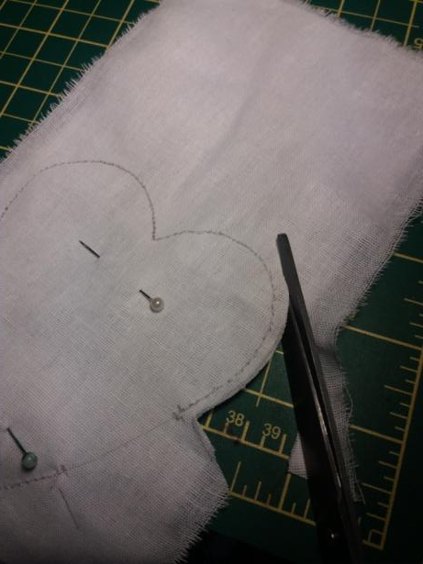
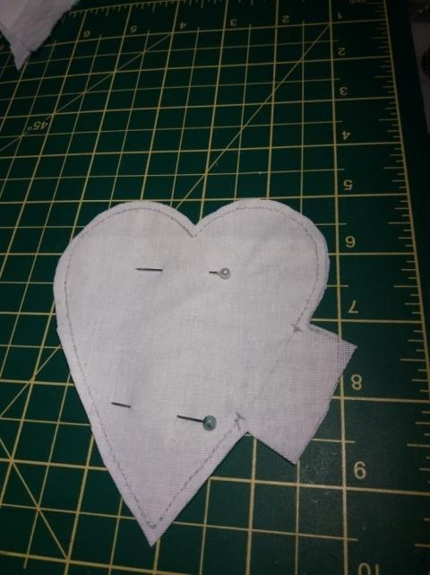
3. Детали будущей игрушки аккуратно вырезаем, оставляем примерно 0,5 см припуска на шов, выворачиваем деталь игрушки.

Slide 11
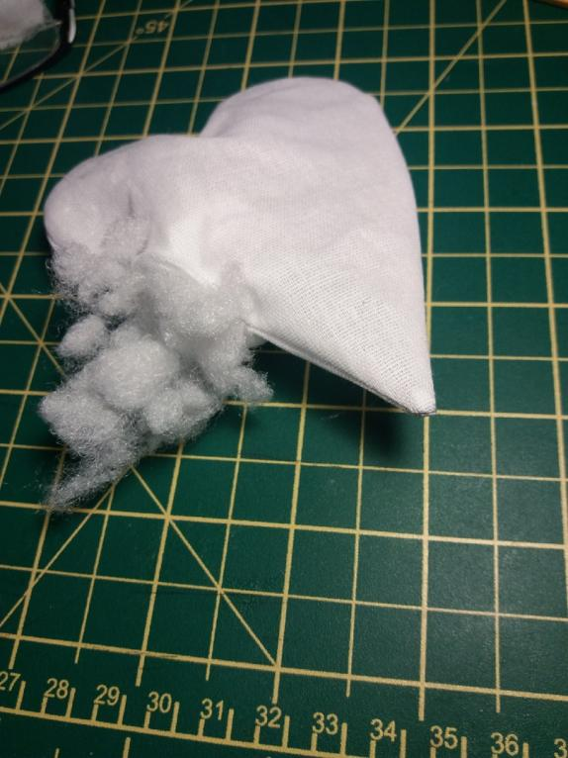
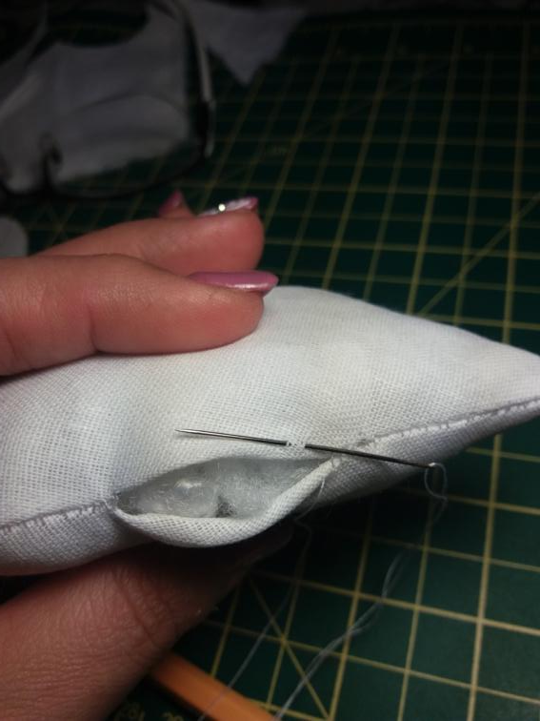
4.Набиваем игрушку наполнителем-синтепоном.
Зашиваем детали потайным швом
.

Slide 12
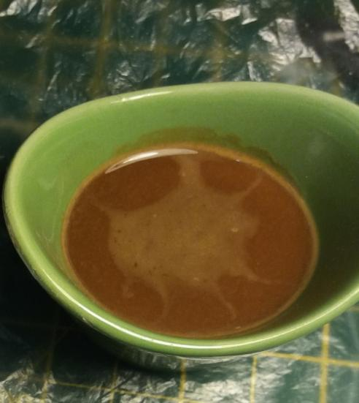
5. Готовим кофейный раствор
Готовим кофейный раствор, даем ему остыть. Кофейный раствор:
- 50 - 60 гр. теплой воды;
- 2 ч. л. растворимого кофе;
-1- 2 ст. л. клея ПВА;
- 1 пакетик ванили;
- 0,5 ч. л. корицы.
Корица и ваниль по желанию.

Slide 13
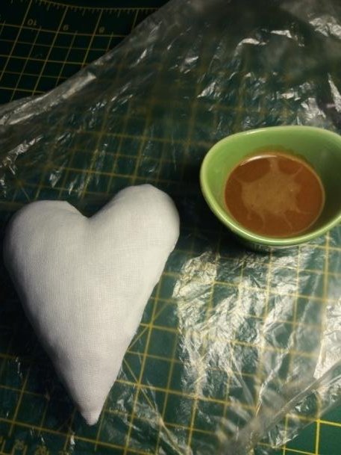
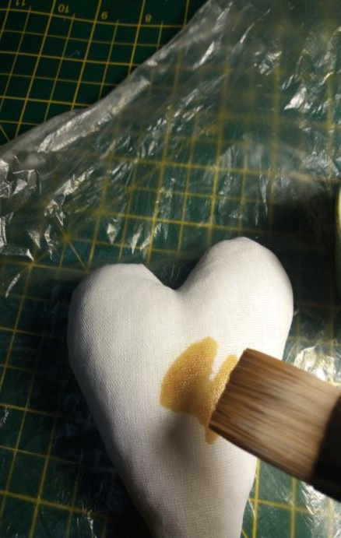
6.Жесткой плоской кисточкой или губком втираем раствор в игрушку, стараясь не намочить наполнитель .

Slide 14
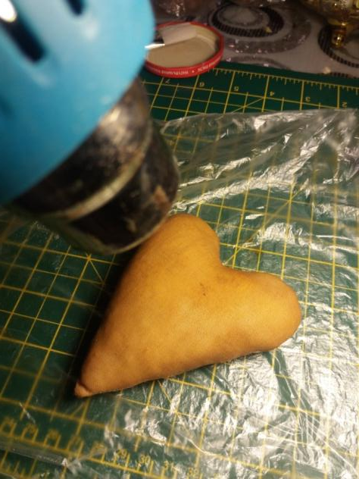
7. Сушим игрушку феном (строительным).

Slide 15
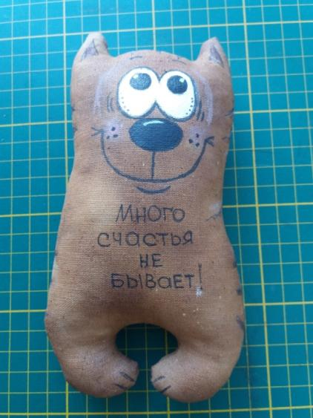
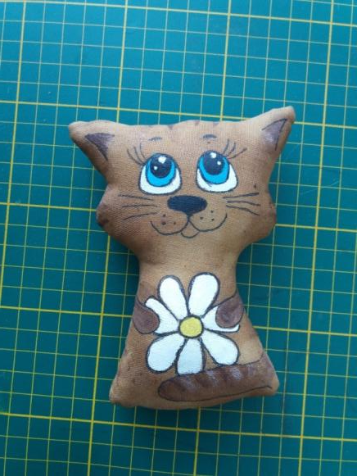
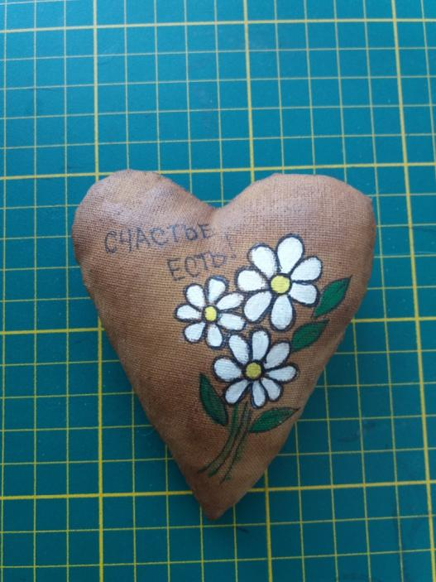
8. Раскрашиваем игрушку акриловыми красками

Slide 16
Вывод
Перед работой мы поставили цель: создать кофейную игрушку. Познакомились с историей создания кофейных игрушек, разработали выкройку игрушки. Раскроили по выкройке, затем сшили игрушку- сердечко, которая будет служить украшением в доме. С работой мы справились, остались довольны результатом. Процесс изготовления кофейной игрушки доступен и интересен, помогает снимать стресс и получить удовольствие от работы.

Slide 17

Запах кофе и корицы, Для дизайна пригодится Нужная всем безделушка Милая кофейная игрушка.

Slide 18
Спасибо за внимание

